Slide 1
IT-Project Team 1 Arjen Schuurman Dennie Grondelaers Jesse Vranken Niek Vandael
Bart Hunerbein Academiejaar 2015-2016

Slide 2
I-Talent-Platform
Webapplicatie
Ideeën pitchen
Kickstarter
‘Liken’/leuk vinden
Inschrijven/steunen
Commentaar
Opvolging

Slide 3
Taken
Planning
Communicatie
Analyse
Documentatie
Ontwikkeling
Kwaliteitsbeheer

Slide 4
Doel
Webapplicatie
Veilig
Single page
Toekomstgericht
Opensource

Slide 5
Ontwikkelomgeving
Skype
Openshift
Jenkins
Eclipse/IntelliJ
Git
RTC

Slide 6

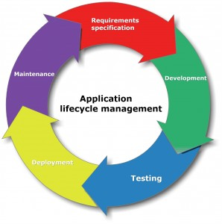




Application Lifecycle Management

Slide 7

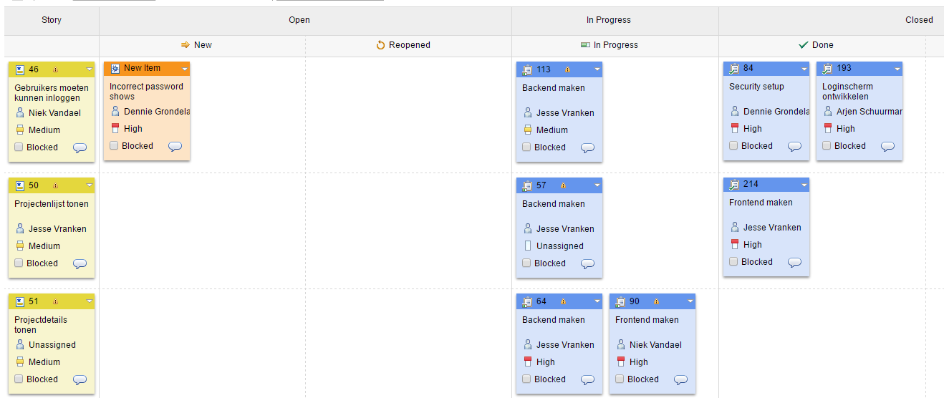
Requirement specification

Slide 8
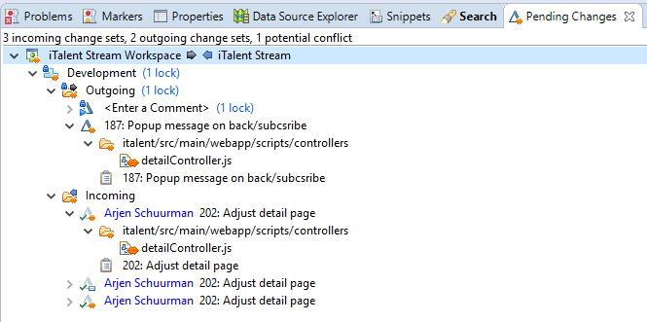
Development
Eclipse + RTC plugin

Slide 9
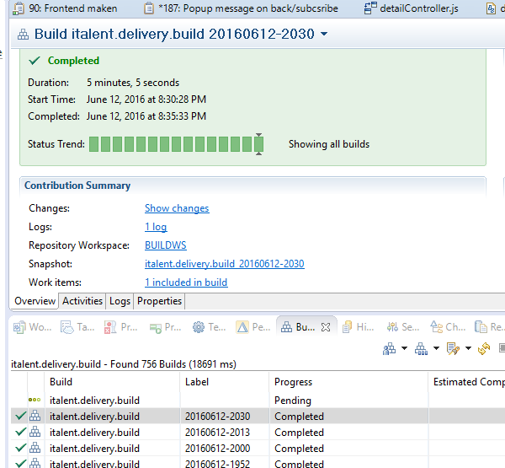
Testing, deployment & maintenance

Slide 10
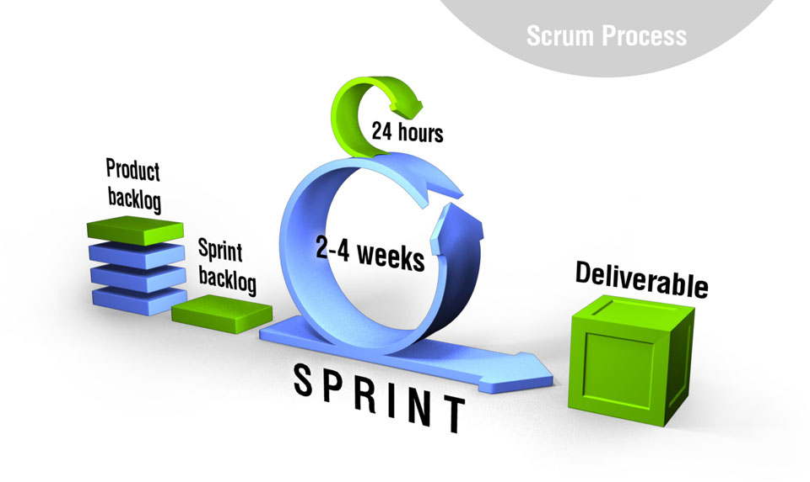
Agile: scrum
Agile: scrum

Slide 11
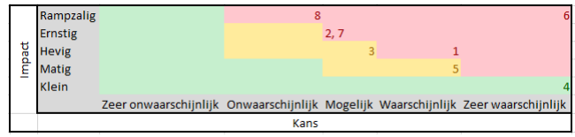
Quality
Java code standaard
Projectrisico’s & acties
Communicatie
Planning

Slide 12
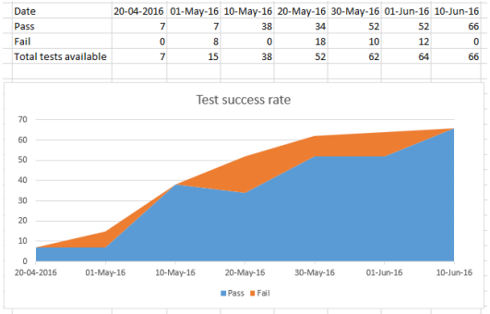
Quality
FIT criteria: 7 testmomenten

Slide 13
Back-end choices
Java
Spring
Spring Boot

Slide 14

Java
Korte Java uitleg.. todo

Slide 15
Spring
Korte Spring uitleg.. todo

Slide 16
Spring boot
Korte Spring boot uitleg.. todo

Slide 17
Security
Korte uitleg

Slide 18
Front-end tools
Bower
AngularJs
Twitter Bootstrap

Slide 19
Bower
Opensource package manager
Gemaakt door Twitter
Gebruikt in iTalent voor:
- Installeren en updaten packages/libraries

Slide 20

Twitter Bootstrap
Opensource hulpmiddelen/sjablonen voor HTML/CSS
Gemaakt door Twitter
Gebruik in iTalent voor:
Navigatie menu, knoppen en formulieren
Responsive design

Slide 21

AngularJs
Opensource javascript framework
Gemaakt door Google
HTML uitbreidingen d.m.v. directives
Gebruikt in iTalent voor:
2 way databinding (ng-model)
Maken van lijsten (ng-repeat)
Maken van eigen directives b.v. voor vertalingen

Slide 22
AngularJS en security
Kort woordje

Slide 23
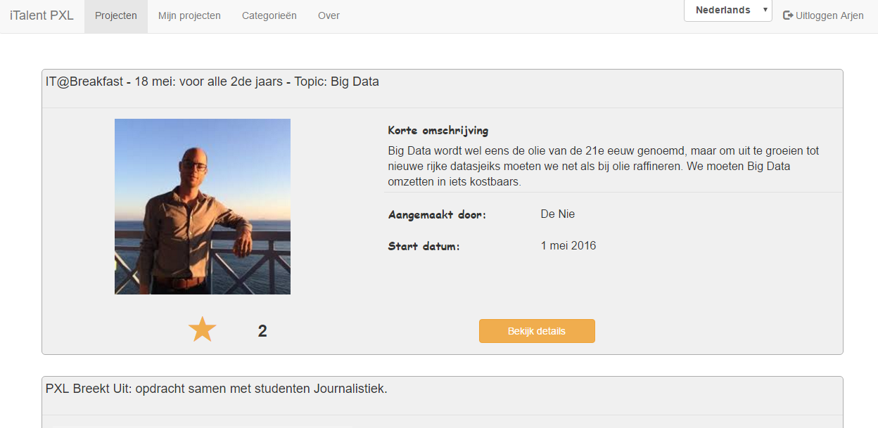
I-Talent-Platform
First results:

Slide 24
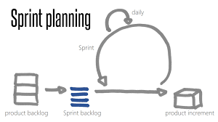
Reflection
Requirements are a starting point
Planning : Agile

Slide 25
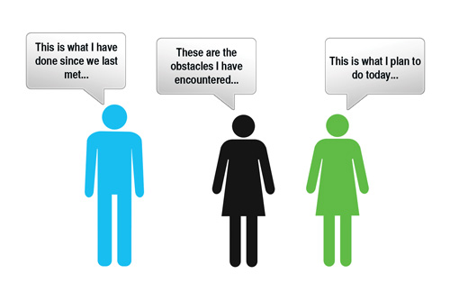
Reflection
Meetings: keep it short !

Slide 26
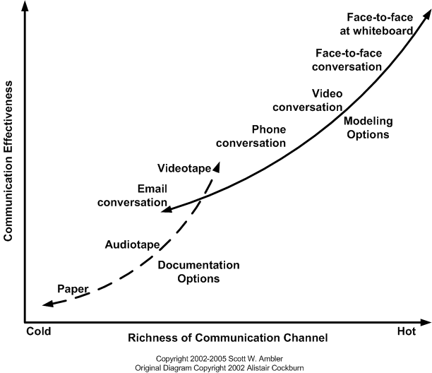
Communication

Slide 27
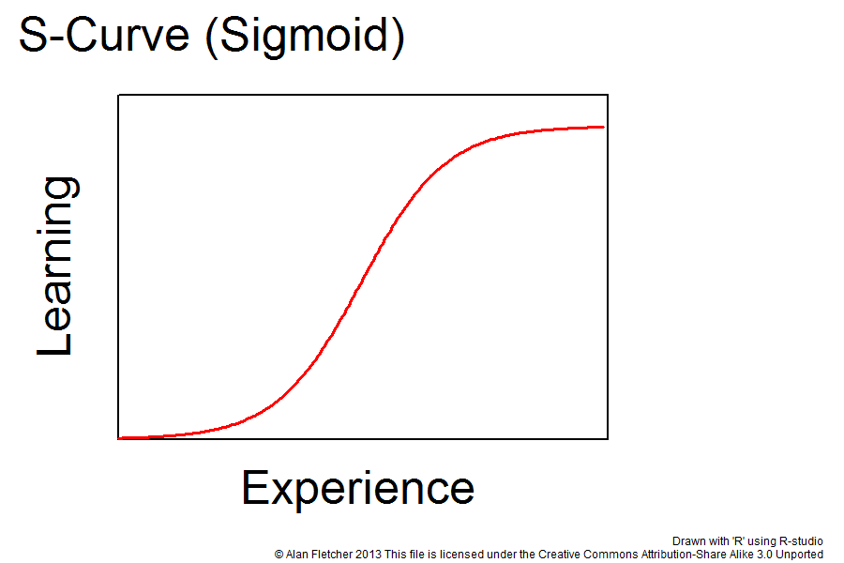

Tooling

Slide 28
We would keep
Daily communication
Open Source/Cross Platform technologies
Build- and deploy processes
SCRUM / Planning tools

Slide 29
We would change
Getting requirements clear
Don’t plan ahead too much
Establish early on what technology to use

Slide 30
We could change
More face-to-face meetings
Create less analysis / when needed

Slide 31
Questions?

